Slide 1
IoT Data query model based on blockchain
INGGRID RESMI BENITA (1301184107)

Slide 2
System mode-blockchain-based iot data query model

Slide 3


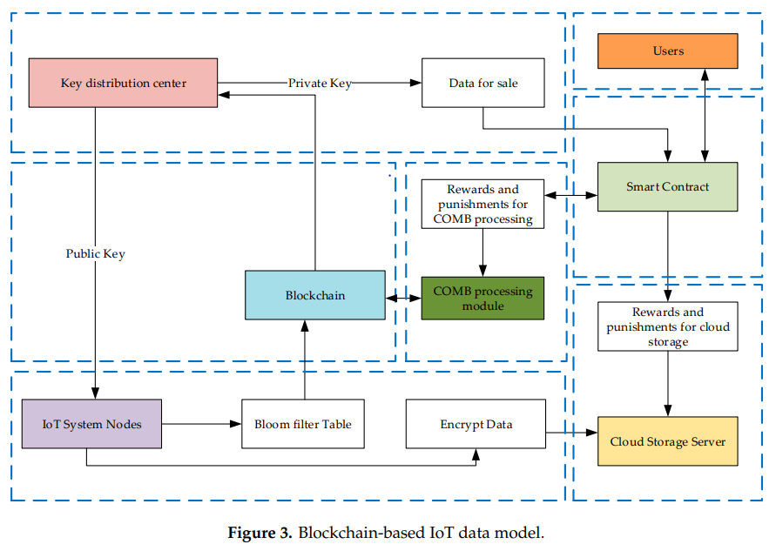

Slide 4
PROSES
Blockchain menghasilkan block data, lalu mengirimkan sinyal ke key distribution center
Key distribution center mengirimkan private key yang dijadikan sebagai data sale untuk ditransmisikan ke smart contract dan public key ke system IoT node
System IoT node mengirim data yang terenkripsi ke clous storage server

Slide 5
PROSES
System IoT node mengirimkan data header hash, hash data terenkripsi ke blockchain
COMB processing module membaca data blockchain secara otomatis dan memproses sebuah query
Smart Contract akan memberi reward dan punishment untuk COMB processing module dan cloud storage server
User melakukan trading dengan smart contract tentang data yang diinginkan
Smart Contract memberi data ternkripsi dan private key dari data yang diinginkan user

Slide 6
Block chain
diurutkan secara kronologis dan memiliki jarak yang sama antar blocknya
Setiap block menyimpan hash dari header data yang dirim dari system IoT, hash dari data terenkripsi dan data public key
Key distribution center
Membuat public key dan private key
Mengirim public key ke system IoT untuk enkripsi data
Dan mengirim private key untuk diubah menjadi data sale untuk ditransmisikan ke smart contract
Smart Contract
Melakukan trading data dengan user
Memberikan reward dan punishment untuk COMB processing module dan cloud storage server
Memberikan data enkripsi dan private k eke users

Slide 7
System IoT
Mengumpulkan data
Mengenkripsikan data dengan public key
Mengirim data enkripsi ke cloud storage server
Mengirimkan hash header data, hash data enkripsi, dan public key ke blockchain
Cloud Storage Server
Menyimpan data terenkripsi yang dikirimkan oleh system IoT
Bekerja sama dengan smart contract untuk memperluas raung penyimpanan system IoT
COMB Processing Module
Mendapatkan public key, hash header data, hash enkripsi data dari blockchain
Memproses query data terdistribusi
Users
Melakukan trading dengan smart contract untuk mendapatkan data yang diinginkan

Slide 8
DATA storage model

Slide 9
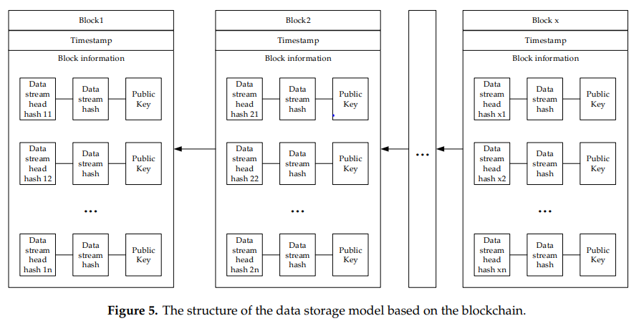

Slide 10
Blockchain disini memiliki beberapa block
Disetiap block itu terdapat timestamp, dan block information
Dalam block information itu terdapat public key, data stream hash, dan data stream header hash

Slide 11
Data dalam blockchain tersebut dienkripsi dan proses enkripsi tersebut memerlukan proses query
Data dalam blockchain memerlukan storage yang sangat kecil dibandingkan dengan menyimpan data plaintext
Data yang terenkripsi di cloud storage server data menverifikasi integritas data melalui hash data di blockchain
Setiap block hanya menyimpan data dari system IoT

Slide 12
THANK YOU

